Slide 1
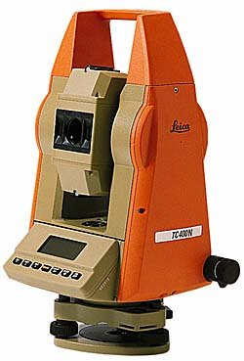
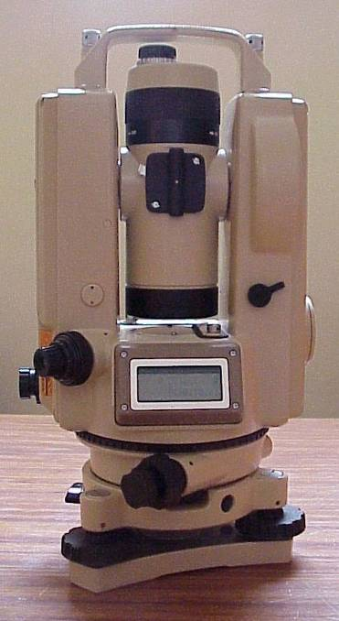
TEODOLITO

Slide 2
HISTORIA.
El primer teodolito fue construido en 1787 por el óptico y mecánico Ramsden. Los antiguos instrumentos, eran demasiado pesados y la lectura de sus limbos (círculos graduados para medir ángulos en grados, minutos y segundos) muy complicada, larga, y fatigosa. Eran construidos en bronce, acero, u otros metales.
El ingeniero suizo Enrique Wild, en 1920, logró construir en los talleres ópticos de la casa Carl Zeiss (Alemania), círculos graduados sobre cristal para así lograr menor peso, tamaño, y mayor precisión, logrando tomar las lecturas con más facilidad.

Slide 3
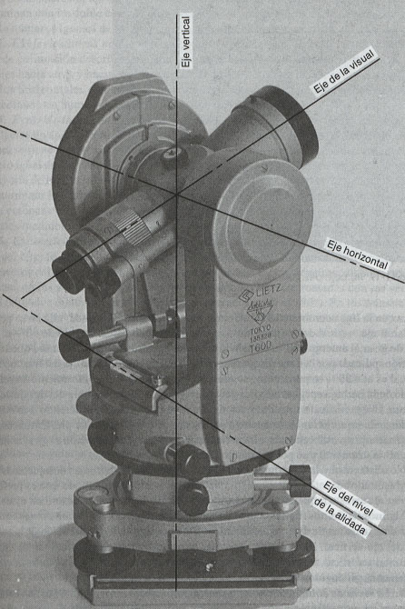
Teodolito
El teodolito es el instrumento topográfico más universal.
Sus aplicaciones más importantes son la medición de ángulos horizontales y verticales.
Puede usarse también para obtener distancias horizontales, determinar elevaciones de puntos, establecer alineamientos (prolongar líneas rectas).

Slide 4
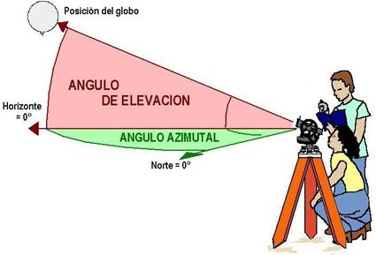
USOS.
Cálculos de Distancia.
Pendiente
Horizontales
Verticales
Cálculos de Ángulos.
Horizontales
Verticales
DESNIVELES
CURVAS DE NIVEL
TERRENO.

Slide 5
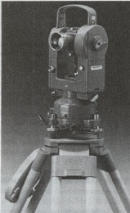
PARTE DEL TEODOLITO
ALIDADA: Es el cuerpo del teodolito, soporta el anteojo, el eclímetro (se usa para medir ángulos horizontales) y los niveles para verticalización del eje V-V. También contiene los tornillos para grandes y pequeños movimientos.
Anteojo: Es un sistema óptico de entre 20 y 80 aumentos (X), según la marca y el modelo puede ser de imagen directa o inversa (se ve todo al revés).
Ejes: Todos los teodolitos poseen tres ejes, los cuales están asociados a distintas partes constitutivas del instrumento, estos son:

Slide 6
Los ejes vertical (V-V) y horizontal (H-H) son mutuamente perpendiculares.
Los ejes horizontal (H-H) y óptico son mutuamente perpendiculares.
Eje principal (V-V): es la vertical del lugar(estación), prolongación de la plomada en la línea cenit-nadir, se asocia con el eje de giro de la alidada (que a su vez es el eje de giro del aparato).
Eje secundario (H-H): es el eje horizontal del instrumento, se le relaciona y coincide con el eje de colimación (eje óptico) del anteojo; convenientemente horizontalizado y girando el eje de colimación 360º se forma un plano visual, es mediante este giro que se miden los ángulos horizontales.

Slide 7
Niveles tubulares, llamados también niveles de plataforma, sirven para nivelar el teodolito.
Anteojo, va fijado a un eje horizontal. Puede girar alrededor de dicho eje, puede fijarse en la posición que se quiera, dentro de un plano vertical, apretando el tornillo de fijación correspondiente.
Nonios, es un mecanismo que nos permite aumentar o disminuir la precisión de un limbo, es usado conjuntamente con los círculos graduados vertical (cenital) y horizontal (acimutal) para medir ángulos.

Slide 8
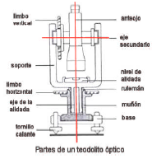
EJES DEL TEODOLITO

Slide 9
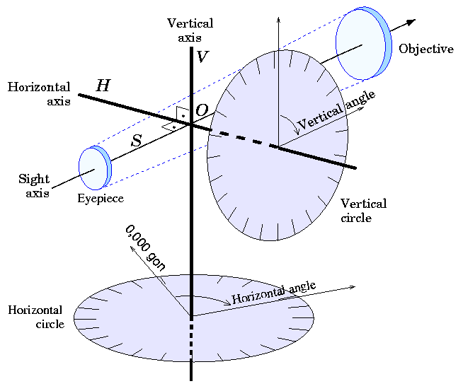

Slide 10
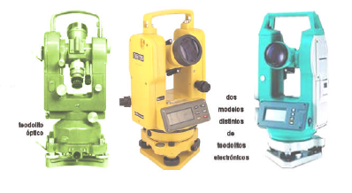

Slide 11
Las dos etapas fundamentales antes de empezar a medir ángulos son:
El centraje del aparato: el eje vertical debe pasar exactamente por el punto que se toma por estación.
La nivelación del aparato: el círculo horizontal debe estar en un plano perfectamente horizontal.
Estas etapas se hacen gracias a una burbuja y a los tornillos niveladores. De este modo se pueden medir ángulos horizontales y verticales directamente en sus respectivos planos de referencia.
En general, se instala el instrumento sobre un trípode para facilitar las observaciones.

Slide 12
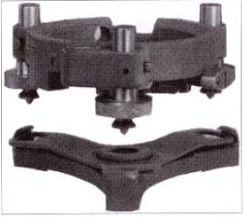
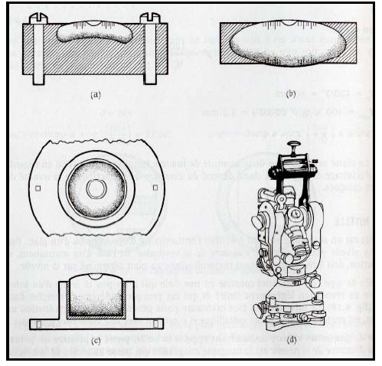
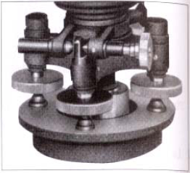
TIPOS DE BURBUJAS
TORNILLOS NIVELADORES
1) Sist. 3 y 4 tornillos

Slide 13
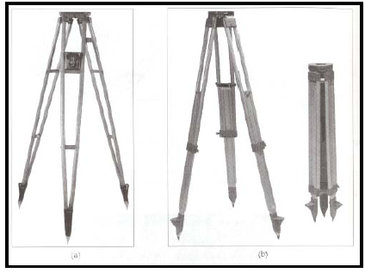
TIPOS DE TRÍPODES
a) Con piernas fijas b) Piernas telescópicas

Slide 14
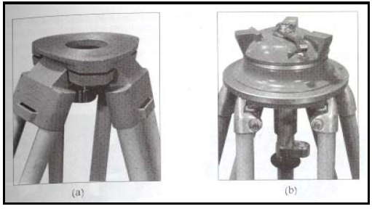
PLATILLOS DE TRÍPODE
a) Platillo sencillo b) Platillo con rótulo

Slide 15
TIPOS DE TEODOLITOS
Teodolitos de obra: Son instrumentos de escasa precisión (+/- 30'), se los utiliza en replanteo de obra vial y civil, están diseñados para resistir el trato en obra.
Teodolitos topográficos: Son instrumentos de gran precisión (+/- 1") se los utiliza en replanteos y levantamientos topográficos. Es la gama mas variada y de mayor cantidad de modelos se les construye en acero y aluminio para mayor duración.
Teodolitos geodésicos: Son teodolitos de altísima precisión leen hasta la décima de segundo pudiéndose apreciar la centésima. Los últimos modelos son exclusivamente electrónicos. Se les utiliza en poligonales y triangulaciones, posicionamiento de puntos, etc.

Slide 16
Teodolitos astronómicos: Son los mas precisos de la gama leen igual que los anteriores la décima apreciando la centésima pero con muchos mas aumentos y mayor nitidez y captación de luz estelar. Son de gran peso ya que generalmente se les debe colocar sobre bases estables de hierro o cemento. Se les utiliza en astrometría, geodesia astronomía, etc.
Teodolitos electrónicos: Es la gama mas moderna, se benefician de la tecnología electrónica incorporan pantallas alfanuméricas de cristal líquido (LCD), leds de avisos, iluminación independiente del sol, calculadoras, electrodistanciómetros y trackeadores (seguidores de trayectoria) incorporados, y la posibilidad de guardar información para utilizar luego esta en computadoras personales.
Genéricamente se los denomina estaciones totales pues dadas sus capacidades reemplazan la totalidad de los instrumentos topográficos.
Los teodolitos también pueden clasificarse como:
TEODOLITOS DE REPETICIÓN Y TEODOLITO REITERADOR, dependiendo si puede medir ángulos repetidores o reiteradores.

Slide 17
Teodolito de repetición
Es aquel teodolito proyectado de modo que se pueden acumular lectura sucesivas del círculo horizontal, que se dividen después por el número de repeticiones.
Teodolito de reiteración
Están ideados de manera que el círculo horizontal permanece fijo durante una serie de observaciones; la dirección de cada punto se lee una sola vez sobre dicho círculo, contando el ángulo a partir del cero. Proporcionan una precisión mayor que los teodolitos repetidores.

Slide 18
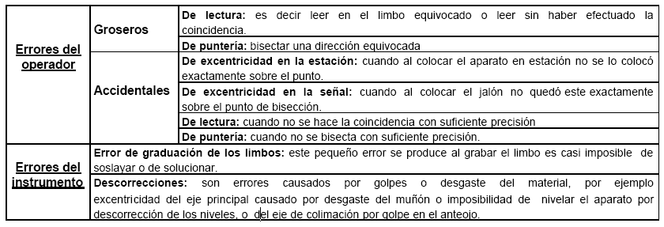
ERRORES EN MEDICIONES ANGULARES
Errores de
Estacionamiento
El eje V-V no pasa por la estación, falta de
Verticalidad del eje V-V

Slide 19
Errores de estacionamiento
El eje V-V no pasa por la estación: en este caso se debe reducir la estación excéntrica (E) a una estación centrica (C).
Error de estacionamiento por falta de verticalidad del eje V-V: puede ocurrir por 2 motivos.
1-Desgaste del aparato
2-Que el nivel no esté correcto.
T
e
V
V

Slide 20
Errores de instrumentación
Error de colimación: debido a la falta de perpendicularidad entre el eje C-C y el eje H-H.
Error de inclinación: se debe a la falta de perpendicularidad del eje V-V con el eje H-H, producto del desgaste del aparato.
Error instrumental de excentricidad de la alidada: se origina cuando el eje vertical no pasa por el centro del limbo, producto del desgaste del aparato.
Error instrumental de excentricidad del eje de colimación: se produce cuando los 3 ejes no se cortan en el mismo punto.
V
C
Estos errores son corregidos midiendo dos veces los ángulos (en posición inversa y en posición directa)
H
H
V
C

Slide 21
Error de división del limbo: es probable que las divisiones del limbo no sean todas iguales, lo cual origina medidas diferentes para ángulos iguales. Se corrige midiendo en diferentes partes del limbo el mismo ángulo y luego de esto se promedian los ángulos medidos.

